Slide 1
Adrian Sim
Associé, Technologie commerciale
Bristows LLP

Slide 2
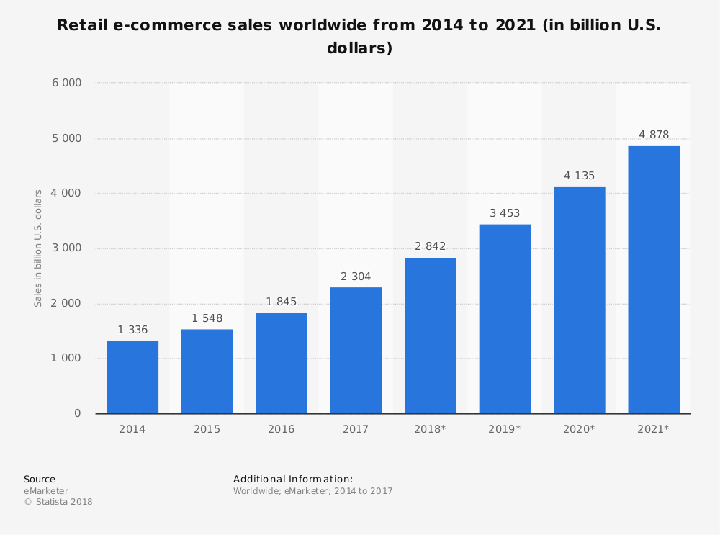
Commerce électronique et transformation numérique
AGENDA
Les modifications règlementaires – le commerce électronique dans le MUN (marché numérique unique)
La transformation numérique
Les principales questions commerciales et juridiques dans les contrats de transformation numérique

Slide 3
Le e-commerce dans le MUN – Les évolutions récentes de la règlementation
Le règlement (UE) 2018/302 sur le geoblocking injustifié
Le concept d’ “acheter comme un local”
Geoblocking vs. geo-discrimination
Les principales exclusions : les services comportant des œuvres protégées par le droit d'auteur (par exemple, musique en streaming, ebooks, logiciels), services financiers, audiovisuel, transport, soins médicaux.
Impact pratique et nouveaux modèles économiques ?
Scénario post-Brexit
Le règlement 2017/1128 sur la portabilité en ligne
Les services de contenu en ligne contractés dans l’Etat de résidence sont désormais accessibles dans l’ensemble de l'UE

Slide 4
Le e-commerce dans le MUN – Les modifications règlementaires futures
Directive (2015/0288 (COD)) sur les contrats de vente de biens
Un même ensemble de règles pour internet et les contrats à distance (mais maintenant aussi en physique)
Directive (2015/0287 (COD)) sur les contrats de fourniture de contenu numérique
S'applique quelle que soit la méthode de "vente" (cela peut concerner une contrepartie non monétaire, par exemple l'échange de données personnelles).
S'applique à la fois à la "vente" (licence permanente) et au contenu numérique fourni sous licence restreinte.
Proposition de la Commission (2018/0112(COD)) pour l’encadrement des services d’intermédiation
Réglementer les "services d'intermédiation en ligne" B2B qui incluront les plateformes de commerce électronique, les moteurs de recherche, les stores d'applications, les réseaux sociaux pour les entreprises et les instruments de comparaison des prix.
Une transparence accrue, un règlement des conflits plus efficace et une meilleure surveillance
Rôle de l'Observatoire européen de l'économie des plateformes en ligne

Slide 5
Transformation numérique de votre infrastructure technologique de commerce électronique
“Arrière de l’infrastructure”
Suivi des livraisons
CRM
API
SaaS
Utilisateur final
Point de vente
Processus de paiement
CMS
PaaS
Contrôle de sécurité
ERP
IaaS

Slide 6
Transformation numérique : Risque d'intégration
Risque le plus important - intégration
Technique - la solution ne fonctionne pas
Financière - coût de l'exécution du travail.
Contractuel - qui est responsable /trouver les coupables
Qui supporte le risque contractuel : client, développeur/intégrateur, tous les fournisseurs ?
Plus d’objectifs de niveaux de services, d’accords de collaboration, de calendriers, de responsabilités managériales
Traitement des solutions cloud
Eléments de base
Exemple édifiant – SAP v Diageo

Slide 7
Principales questions juridiques et commerciales : la méthode Agile (point de vue du client)
CARACTERISTIQUES | RISQUE | ATTENUATION
Souplesse, changement de paradigme, déplacement du périmètre | Aucune certitude de coût (coût financier et en temps réel ?), manque de documentation, confusion quant à la propriété des droits de PI | Nombre de sprints, MVP (“minimal viable product”)
Travail collaboratif | Absence de garanties, imputation de la responsabilité, difficulté à prouver les manquements | Mettre l'accent sur la qualité du personnel, les obligations de management, de diligence et d’assistance
Premières fonctionnalités exploitables | Manque de discipline client, gestion des fournisseurs / gouvernance onéreuse | Procédures de gouvernance solides, avertissement préalable

Slide 8
Principales questions juridiques et commerciales : Quand les choses tournent mal
Mécanismes d'incitation
Dommages-intérêts liquidés
Retenue / rétention
Sondages sur la satisfaction de la clientèle
Client de référence
Responsabilité
Responsabilité illimitée - confidentialité ? Violation des droits de propriété intellectuelle ? Renonciation ?
Pertes directes présumées - coûts payables à des tiers fournisseurs ? Dédommagement de clients à titre gracieux ? Amendes règlementaires ? Perte de profit ?
Plafonds - 100 %, 150 %, 200 % ? build, transition ou run ? Des plafonds séparés pour la propriété, les données / la sécurité, les données personnelles ?
La Cyber assurance

Slide 9
Principales questions juridiques et commerciales : le RGPD
Renégociation ou nouvelles dispositions - une approche différente ?
Indemnisation en matière de données personnelles
réciprocité
Les réclamations des tiers (personnes concernées) vs les amendes réglementaires vs toutes les pertes
Déroulement de la réclamation
Responsabilité
Illimitée - toujours normal ?
Super plafond vs plafond séparé
Chevauchements avec des clauses de confidentialité et de sécurité
Pertes présumées directes

